Slide 1
第三章 账户与复式记账

Slide 2
目 录
账户
复式记账
账户本期发生额对照表

Slide 3
3.1 账户
3.1.1 账户的含义
账户是对会计要素的具体内容所作的进一步分类。

Slide 4
3.1.2 会计科目
会计科目即为账户的名称。
列有账户名称及编号的表格称为会计科目表。

Slide 5
会计科目的分类
按经济内容分类
资产类；负债类；所有者权益类; 成本类;损益类。
按反映经济内容的详细程度分类：
一级科目（又叫总分类科目、总目）
二级科目（又叫子目、类目）
三级科目（又叫细目）

Slide 6
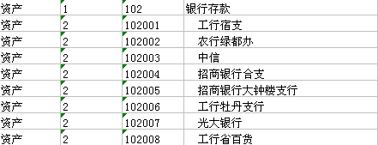
银行存款二级明细科目

Slide 7
账户按提供指标的详细程度分类
总分类账户 （一级账户） | 明细分类账户
 | 二级账户 | 明细账户（三级账户）
原材料 | 原料及主要材料 | 圆钢
 |  | 碳钢
 |  | 角钢
 |  | 油漆
 | 辅助材料 | 润滑油
 | 燃料 | 汽油
 |  | 煤
Notes:
（三）账户按提供指标的详细程度分类
企业经营管理所需要的会计核算资料是多方面的，不仅要求会计核算能够提供一些总括的指标（如通过“原材料”账户核算，提供有关材料增减变动及结存情况的总括资料，利用“应收账款”账户核算，提供企业全部应收款项的形成、收回及结果的总括资料），而且要求会计核算能够提供一些详细的指标（如通过对材料的核算，提供某一种材料的增减变动及结存情况；通过对应收账款的核算，提供应收款项的具体单位或个人及应收金额）。为此，账户按提供指标的详细程度分类，分为总分类账户和明细分类账户。
1．总分类账户
总分类账户是对企业经济活动的具体内容进行总括核算的账户，它能够提供某一具体内容的总括核算指标。总分类账户，亦称总账账户、一级账户。在我国，为了保证会计核算指标口径规范一致，并具有可比性，保证会计核算资料能在一个部门、一个行业、一个地区乃至全国范围内综合汇总、分析，以及为了便于企业编制会计凭证、汇总资料和编制会计报表，总分类账户的名称、核算内容及使用方法通常是统一制定的。任何一个企业都要根据本企业业务的特点和统一制定的账户名称，设置若干个总分类账户。
2．明细分类账户
明细分类账户是对企业某一经济业务进行明细核算的账户，它能够提供某一具体经济业务的明细核算指标。在实际工作中，除少数总分类账户，，如“累计折旧”账户、“本年利润”账户，不必设置明细分类账户外，大多数总分类账户都须设置明细分类账户 ，如在“原材料”总分类账户下，按照材料的类别、品种或规格设置明细分类账户；在“应收账款”总分类账户下，按照购买单位的名称设置明细分类账户。
明细分类账户应依据企业经济业务的具体内容设置，它所提供的明细核算资料要满足企业内部经营管理的需要。各个企业、单位的经济业务具体内容不同，经营管理水平不一致，明细分类账户的名称、核算内容及使用方法也就不能统一规定，只能由各单位根据经营管理的实际需要和经济业务的具体内容自行规定。现以“原材料”账户为例，用表2-3表示总分类账户与明细分类账户。
表2-3总分类账户与明细分类账户
如果某一总分类账户所属的明细分类账户较多，为了便于控制，还可增设二级账户。二级账户是介于总分类账户和明细分类账户之间的账户。它也是各单位根据经营管理的实际需要和经济业务的具体内容自行确定的。如企业的材料类别、品种较多，，为便于控制，可在 “材料”总分类账户下，按材料的类别设置“原料及主要材料”、“燃料”、“辅助材料”等二级账户，在二级账户下再按材料的品种设置“圆钢”、“碳钢”、“角钢”等明细分类账户。
研究账户按提供指标详细程度所做的分类，目的在于把握各级账户提供核算指标的规律性，以便于准确地运用各级账户，提供全方位的核算指标，满足经营管理的不同需要。

Slide 8
会计科目与账户的区别和联系
联系：会计科目是账户的名称，账户是反映会计科目的内容。

Slide 9
区别：会计科目只是对会计对象进行分类的类目名称，其本身并不能直接反映内容的增减变化；而账户则具有一定的结构，能够把各种经济业务所引起的资金数量变化连续地记录下来。

Slide 10
3.1.3 账户的结构
经济业务对会计要素的影响从数量上来说不外乎增加或减少两种情况，账户在结构上相应地分为两个基本部分，即增加栏和减少栏。

Slide 11
会计学习中，一般可用T字型账户表示：
左方 账户名称 右方
期初余额 ××
本期增加 ×× 本期减少××
期末余额

Slide 12
左方 账户名称 右方
期初余额 ××
本期减少 ×× 本期增加××
期末余额

Slide 13
目前，国际上通用的记账方法为借贷复式记账法，账户的结构为
借方 账户名称 贷方

Slide 14
由于账户的性质不同，借、贷方登记的增减金额也不同，期末余额的方向也不同。

Slide 15
资产账户的结构：
账户名称
借方 贷方
期初余额 ×× 本期减少 ××
本期增加 ×× 本期减少 ××
本期增加 ×× 本期减少 ××
本期借方发生额 ×× 本期贷方发生额××
期末余额

Slide 16
对于资产账户
期末借方余额 =期初借方余额+本期借方发生额 -本期贷方发生额

Slide 17
负债和所有者权益账户的结构：
账户名称
借方 贷方
期初余额 ××
本期减少 ×× 本期增加 ××
本期减少 ×× 本期增加 ××
本期借方发生额 ×× 本期贷方发生额××
期末余额 ××

Slide 18

对于负债和所有者权益账户
期末贷方余额 =期初贷方余额+本期
贷方发生额 -本期借方发生额

Slide 19
收入账户的结构：
账户名称
借方 贷方
本期减少 ×× 本期增加 ××
本期转销数 ×× 本期增加 ××
本期借方发生额 ×× 本期贷方发生额 ××

Slide 20
费用账户的结构：
账户名称
借方 贷方
本期增加 ×× 本期减少 ××
本期增加 ×× 本期转销数 ××
本期借方发生额 ×× 本期贷方发生额 ××

Slide 21
利润账户的结构：
本年利润
借方 贷方
本期结转的费用×× 本期结转的收入 ××
本期借方发生额 ×× 本期贷方发生额 ××
（期末余额 ××） 期末余额 ××

Slide 22
账 户 类 别 | 账 户
 | 借方 | 贷方 | 余额
资产账户 | + | - | 在借方
负债、所有者权益账户 | - | + | 在贷方
收入账户 | - | + | 一般无期末余额
费用账户 | + | - | 一般无期末余额
利润账户 | - | + | 借方或贷方

Slide 23
在实际工作中，账户格式一般使用三栏式，如下图：
账户名称：
200X年 |  | 凭证 |  | 摘要 | 借方 | 贷方 | 借 或 贷 | 余额
 |  | 字 | 号
月 | 日

Slide 24
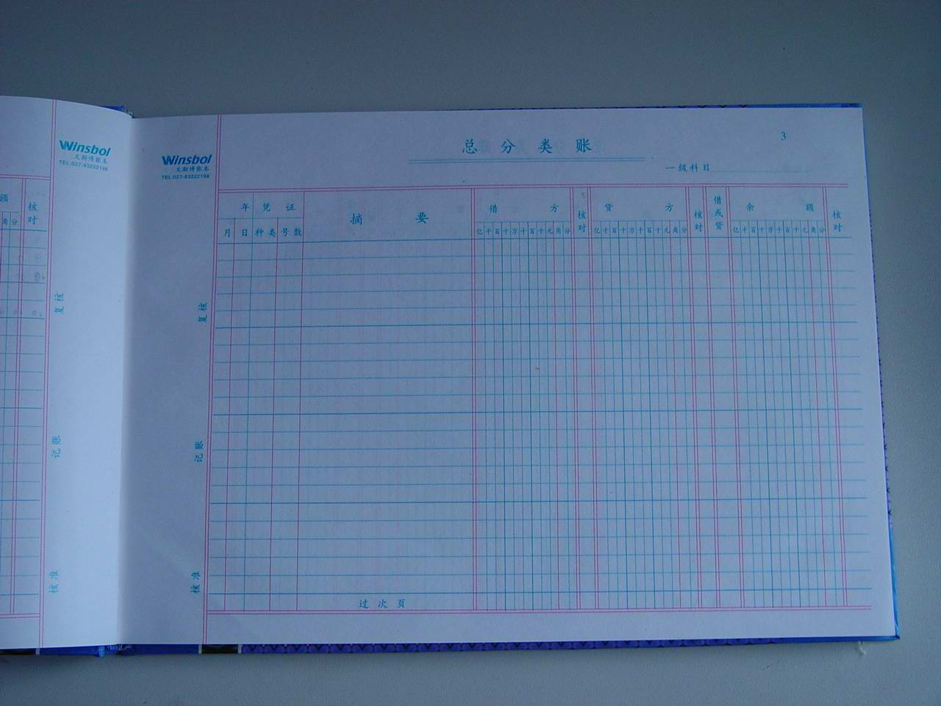

Slide 25
3.2 复式记账
3.2.1 复式记账
对发生的每一笔经济业务，都要用相等的金额在两个或两个以上相互联系的账户中进行登记。

Slide 26
复式记账是在单式记账的基础上发展而成的。
由于记账主体、记账符号、记账规则等方面的不同，复式记账的种类有三种：
借贷记账法
增减记账法
收付记账法
借贷记账法是我国企业目前使用的唯一方法。

Slide 27
3.2.2 借贷记账法
定义：
借贷记账法是以“借”和“贷”作为记账符号，运用复式记账原理，记录反映资产、负债、所有者权益等会计要素的增减变化及其结果的一种记账方法。

Slide 28
特点：
1、以“借”和“贷”作为记账符号。
2、以“有借必有贷，借贷必相 等”作为记账规则。

Slide 29
借贷记账法的记账举例：
企业收到投资者10000元投资，存入银行。
实收资本 银行存款
10 000 10 000

Slide 30
企业用银行存款5000元，偿还短期借款。
银行存款 短期借款
10000 5 000 5 000

Slide 31
企业用银行存款3000元购买材料。
银行存款 原材料
10000 5000
3 000 3 000

Slide 32
企业从银行借入短期借款6000元，直接偿还应付账款。
短期借款 应付账款
6 000 6 000

Slide 33
企业购买材料，货款6000元，以银行存款1000元支付部分货款，余款暂欠。
银行存款 原材料
10000 5000
3000
1000
应付账款 6 000
5000

Slide 34
借贷记账法的记账规则是：
“有借必有贷，借贷必相等”

Slide 35
账户对应关系
按照借贷记账法的记账规则，将发生的经济业务登记入账后，在有关账户之间就形成了一种相互对应的关系，即账户对应关系。
账户对应关系表现为：
一借一贷
一借多贷
多借一贷
多借多贷
存在对应关系的账户成为对应账户。

Slide 36
3.2.3 会计分录
会计分录是对发生的每笔经济业务确定应借记和应贷记账户名称及其金额的一种记录。
简单分录：只有一借一贷的对
应关系。
会计分录
复合分录：有一借多贷或多借
一贷或多借多贷的对应关系。

Slide 37
例如：
1、开出转账支票支付欠华新公司的货款10，000元。
借：应付账款 10，000
贷：银行存款 10，000

Slide 38
2、所欠亚明公司的货款1，600元，企业开出1，000元的转账支票，另600元用现金支付。
借：应付账款 1，600
贷：银行存款 1，000
库存现金 600

Slide 39
编制会计分录的步骤：
1、分析经济业务涉及的是资产（费用、成本）还是权益（收入）？
2、确定涉及到哪些账户？是增加还是减少？
3、确定记入哪个（哪些）账户的借方，哪个（哪些）账户的贷方？
4、确定应借应贷账户是否正确，借贷金额是否相等？

Slide 40
课堂作业
某企业2007年8月发生下列经济业务：
1、从银行中提取现金300元。
2、收到黄河厂还来货款10 000元，存入银行。
3、以银行存款偿还前欠大东厂货款25 000元。
4、赊购甲材料37 000元。
5、以银行存款支付本月份房屋租金28 000元。
6、本月份销售商品234 000元，货款已收到并存入银行。
7、收到国家投资100 000元，存入银行。
8、采购员张华报销差旅费128元，交回现金22元，结清前暂借差旅费150元。

Slide 41
答案
1、借：库存现金 300
贷：银行存款 300
2、借：银行存款 10 000
贷：应收账款 10 000
3、借：应付账款 25 000
贷：银行存款 25 000
4、借：原材料 37 000
贷：应付账款 37 000

Slide 42
5、借：主营业务成本 28 000
贷：银行存款 28 000
6、借：银行存款 234 000
贷：主营业务收入 234 000
7、借：银行存款 100 000
贷：实收资本 100 000
8、借：主营业务成本 128
库存现金 22
贷：其他应收款 150

Slide 43
3.3 账户本期发生额及余额对照表
账户本期发生额对照表是根据各个账户的期初余额、本期借方发生额、本期贷方发生额及期末余额编制的。

Slide 44
账户本期发生额对照表编制原理
全部账户期初 全部账户期初
借方余额合计 贷方余额合计
全部账户本期借方 全部账户本期贷方
发生额合计 发生额合计
全部账户期末 全部账户期末
借方余额合计 贷方余额合计
=
=
=

Slide 45
【业务1】便民维修中心于2007年11月1日收到光明公司投入资本，存款支票 100 000元，当即解缴该中心的开户银行。
借：银行存款 100 000
贷：实收资本 100 000

Slide 46
【业务2】 2007年11月13日，维修中心购入营业用修配材料一批，价值 5 000元，货款用银行存款付讫。
借：原材料 5 000
贷：银行存款 5 000

Slide 47
【业务3】 2007年11月28日，维修中心从银行取得短期借款50 000元，存入银行。
  借：银行存款 50 000
  贷：短期借款 50 000

Slide 48
2007 年11月30日，11月份会计期间结束，需要计算便民维修中心各个账户的本期发生额和期末余额，并将期末余额转入下期。

Slide 49
银行存款 短期借款
①100 000 ②5000 ③ 50 000
③ 50 000 本期发生额 0 本期发生额 50000
本期发生额 150000 本期发生额 5000
期末余额 145000 期末余额 50000
实收资本－光明公司 原材料
①100000 ②5000
本期发生额 0 本期发生额 100000 本期发生额 5000 本期发生额 0
期末余额 100000 期末余额 5000

Slide 50

【业务4】2007年12月10日，维修中心向大华公司赊购修配材料 10 000元。
  借：原材料 10 000
  贷：应付账款 10 000

Slide 51
【业务5】2007年12月15日，维修中心用银行存款4 000元偿还12月10日所欠大华公司部分货款。
  借：应付账款 4 000
  贷：银行存款 4 000

Slide 52
【业务6】2007年12月25日，维修中心开出票据一张交给大华公司，约定 3个月后归还所欠其余6 000元货款，并一并支付利息。
  借：应付账款 6 000
  贷：应付票据 6 000

Slide 53
【业务7】2007年12月27日，经协商，光明公司代维修中心偿还40 000元的银行借款，以此作为光明公司对维修中心的追加投资。有关手续已办妥。
  借：短期借款 40 000
  贷：实收资本 40 000

Slide 54
【业务 8】2007年12月28日，光明公司委托维修中心代为偿还一笔 10 000元贷款，作为对维修中心投资的减少。有关手续已办妥，维修中心尚未还款。
  借：实收资本 10 000
  贷：应付账款 10 000

Slide 55
【业务9】2007年12月29日，在办理有关手续后，光明公司从维修中心抽回投资10 000元，维修中心以银行存款支付。
  借：实收资本 10 000
  贷：银行存款 10 000

Slide 56

【业务10】2007年12月30日，光明公司将其对维修中心投资30 000元，转让给东方公司。有关手续已办理。
  借：实收资本－光明公司 30 000
  贷：实收资本－东方公司 30 000

Slide 57
【业务11】本月份维修中心在营运中，支付房屋租金1800元，员工工资5600元，水电费370元，其他杂项费用230元，共计8000元，耗用维修材料7000元。
借：主营业务成本 15 000
贷：银行存款 8 000
原材料 7 000

Slide 58
【业务12】 本月份维修收入20 000元，收到现金14 000元，已存入银行，余款尚未收到。
借：银行存款 14 000
应收账款 6 000
贷：主营业务收入 20 000

Slide 59
银行存款
期初余额 145 000 ⑤ 4 000
⑨ 10 000
⑿14 000 ⑾ 8 000
本期发生额 14000 本期发生额 22000
期末余额 137000

Slide 60
账户本期发生额及余额对照表
2007年12月
期初余额 本期发生额 期末余额
账户名称 借方 贷方 借方 贷方 借方 贷方
银行存款 145000 14000 22000 137000
应收账款 0 6000 0 6000
原材料 5000 10000 7000 8000
短期借款 50000 40000 0 10000
应付账款 0 10000 20000 10000
应付票据 0 0 6000 6000
实收资本 100000 50000 70000 120000
主营业务成本 0 15000 15000
主营业务收入 0 20000 20000
合计 150000 150000 145000 145000 166000 166000

Slide 61
利润表
2007年11月 单位：元
主营业务收入
修理收入 20 000
主营业务成本
材料费 7 000
工资 5 600
房屋租金 1 800
水电费 370
其他杂项费 230 15000
本期利润 5 000

Slide 62
资产负债表
2007－12－31 单位：元
资产 负债及所有者权益
负债
银行存款 137000 短期借款 10000
应收账款 6000 应付账款 10000
原材料 8000 应付票据 6000
负债合计 26000
所有者权益
实收资本 120000
留存利润 5000
所有者权益合计 125000
资产合计 151000 权益合计 151000

Slide 63
本章小结：
1、账户的含义
2、各类账户的结构
3、复式记账原理
4、借贷记账法的概念及特点
5、会计分录、账户对应关系、对应账户的概念
6、账户本期发生额及余额对照表的编制原理

